Slide 1

Chào mừng quý Thầy Cô và các bạn đến với buổi học này hôm nay

Slide 2



Slide 3






Tin học
Chủ đề C – C2
BÀI 1. THỰC HÀNH TẠO CÂY THƯ MỤC
Sách giáo khoa trang 19

Slide 4

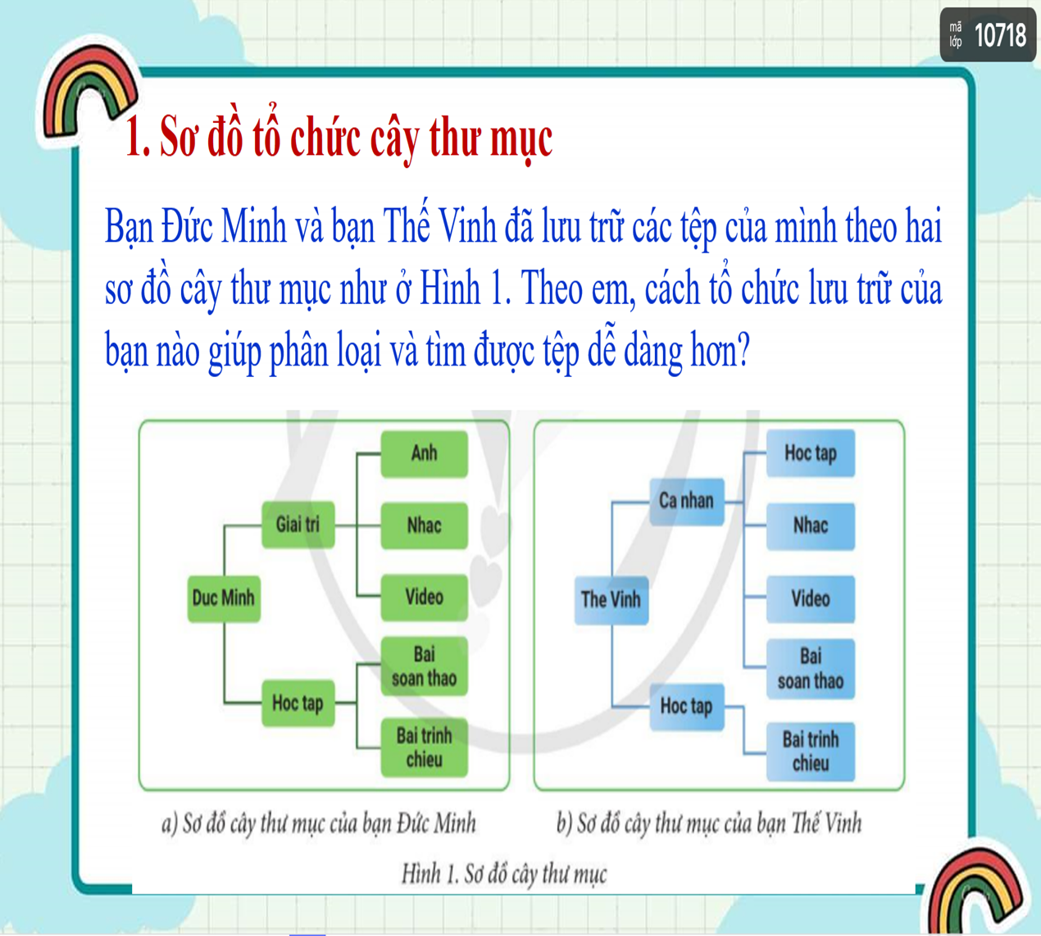

Slide 5
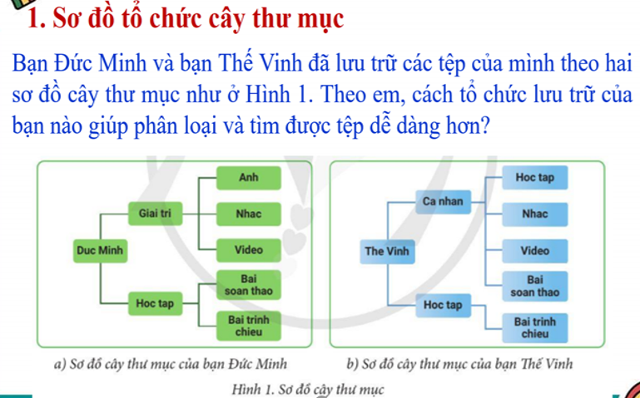

Notes:
- GV mời đại diện 2 – 3 HS xung phong trả
lời. Các HS khác lắng nghe, nhận xét, nêu
ý kiến bổ sung (nếu có).

Slide 6
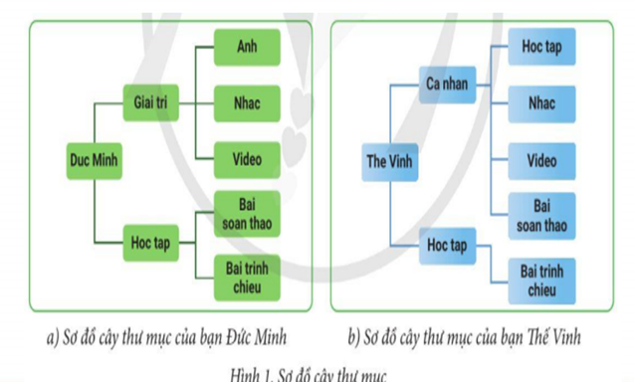



Câu hỏi 1: Bạn Đức Minh và bạn Thế Vinh đã lưu trữ các tệp của mình theo hai sơ đồ cây thư mục như ở Hình 1. Theo em, cách tổ chức lưu trữ của bạn nào giúp phân loại và tìm được tệp dễ dàng hơn?
A.
Đức Minh
B.
Thế Vinh

Slide 7
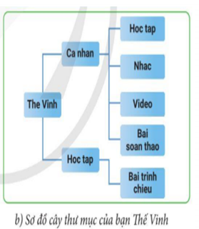
1. Sơ đồ tổ chức cây thư mục
Sơ đồ cây thư mục của bạn Thế Vinh cho thấy có những tệp trong thư mục Bai soan thao cũng có thể nằm trong thư mục Hoc tap nên gây khó khăn khi tìm kiếm tệp. Ngoài ra, việc đặt thư mục Hoc tap vừa là thư mục con của thư mục The Vinh vừa là thư mục con của thư mục Ca nhan là chưa phù hợp. Vì vậy, sơ đồ cây thư mục của bạn Đức Minh hợp lí hơn.
Notes:
- GV mời đại diện 2 – 3 HS xung phong trả
lời. Các HS khác lắng nghe, nhận xét, nêu
ý kiến bổ sung (nếu có).

Slide 8
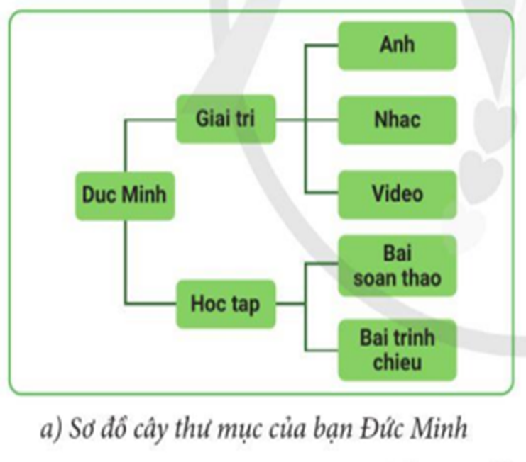

1. Sơ đồ tổ chức cây thư mục
Kết luận: Việc tổ chức, sắp xếp các tệp và thư mục trên máy tính một cách hợp lí trên máy tính sẽ thuận tiện trong việc tìm kiếm.

Slide 9
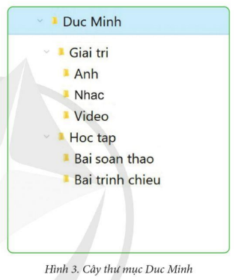
2. Thực hành tạo thư mục
Yêu cầu: Em hãy tạo các thư mục tương ứng với sơ đồ cây thư mục của bạn Đức Minh trong hoạt động ở mục 1.

Slide 10
Hướng dẫn thực hành
Bước 1: Mở ổ đĩa D:, tạo thư mục Duc Minh bằng lệnh New Folder trên dải lệnh Home (hình 2 sgk)
Bước 2: Tạo hai thư muc Giai tri và Hoc tap là thư mục con của thư mục Duc Minh
Bước 3: Tạo ba thư mục Anh, Nhac, Video là thư mục con của thư mục Giai tri
Bước 4:Tạo hai thư mục Bai soan thao và Bai trinh chieu là thư mục con của thư mục Hoc tap

Slide 11

Kết quả thu được là cây thư mục như hình 3

Slide 12

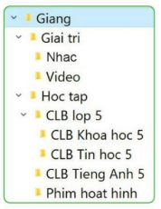
Trên ổ đĩa D: của máy tính hiện có các tệp, thư mục mà bạn Giang đã lưu trữ (Hình 4). Em hãy xác định những thư mục được lưu trữ chưa hợp lí và giúp bạn Giang sắp xếp lại những thư mục này.
+ Di chuyển thư mục “Phim hoat hinh” vào trong thư mục Giai tri thuận tiện cho quá trình sử dụng và tìm kiếm.
+ Chuyển thư mục “CLB Tieng Anh 5” vào trong thư mục CLB lop 5

